Slide 1
算法设计与分析
第七讲 散列表
金澈清 教授 博导

Slide 2

散列表
提纲
一、直接寻址表
Contents Page
二、散列表
三、散列函数
四、开放寻址法

Slide 3
问题起源
许多应用都需要一种动态集合结构，至少要支持INSERT、SEARCH、DELETE字典操作。
例如：
关于植物的百科全书
图书馆馆藏书籍
应该如何组织该数据结构？
record
x
key[x]
T上的操作:
INSERT(T,x)
DELETE(T,x)
SEARCH(T,k)

Slide 4
直接寻址表
当关键字的全域U比较小的时候，直接寻址是一种简单而有效的技术。
假设每个元素取自全域U={0, 1, ..., m-1}，且m不是很大
实际关键字的集合 K ⊆ {0, 1, …, m–1}
构建数组 T[0 . . m–1]:
如果 k∈K 且 keys[x] = k
否则.

Slide 5
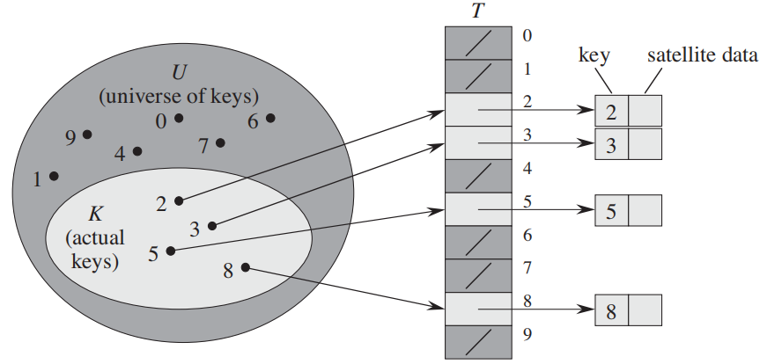
直接寻址表

Slide 6
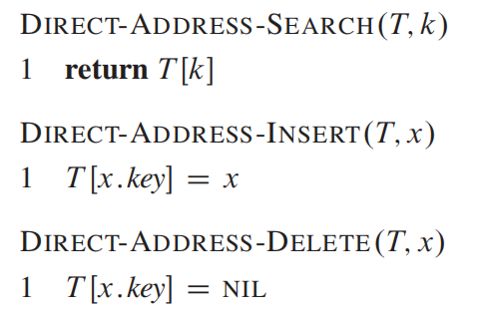
直接寻址表
问题: 关键字的范围可能非常大:
64-位 数字 (代表 18,446,744,073,709,551,616 个不同的搜索码),
字符串 (甚至更大!).
则, 操作花费 Θ(1) 时间

Slide 7
散列表
提纲
一、直接寻址表
Contents Page
二、散列表
三、散列函数
四、开放寻址法

Slide 8
散列函数
解决方案: 使用 哈希函数 h 将全域 U 中的所有关键字映射到
{0, 1, …, m–1}:
当一条即将插入的记录映射到已经被占据的槽时，会发生冲突 .
T
 | 0
 | h(k₁)
 | h(k₄)
 | h(k₂) = h(k₅)
 | h(k₃)
 | m-1
k₁
k₅
k₄
k₂
k₃
K

Slide 9
通过链接法解决冲突
在相同槽中的记录被放到一个链表之中.
T
i
49
86
52
h(49) = h(86) = h(52) = i

Slide 10
通过链接法解决冲突
在相同槽中的记录被放到一个链表之中.
T
最坏情况：所有n个关键字都散列到同一个槽中，从而产生一个长度为n的链表。这时，最坏情况下查找的时间为Θ(n)。
i
49
86
52
h(49) = h(86) = h(52) = i

Slide 11
链接法分析
考虑 简单均匀散列:
任一关键字 k ∈ K 等可能地映射到m个槽中的任意一个,且与其他关键字被散列到什么位置上无关.
令 n 是表中的关键字个数，令 m 是槽的数量.
定义T的装载因子（load factor）α = n/m
= 一个槽平均存储的元素数量.

Slide 12
搜索开销
定理11.1. 在简单均匀散列的假设下，对于用链接法解决冲突的散列表，一次不成功查找的平均时间为 Θ(1 + α).
分析：各个槽平均有α个元素，不成功的查找要找到队伍末尾；另外还加一次散列时间。
定理11.2 在简单均匀散列的假设下，对于用链表法解决冲突的散列表，一次成功查找所需的平均时间是Θ(1 + α).
推论：如果散列表中槽数至少与表中的元素成正比，则有n = O(m)，从而 α = n/m=O(1)，期望搜索时间、插入时间和删除时间均为 Θ(1),

Slide 13
散列表
提纲
一、直接寻址表
Contents Page
二、散列表
三、散列函数
四、开放寻址法

Slide 14
好的散列函数
一个好的散列函数应（近似地）满足简单均匀散列假设：每个关键字都被等可能地散列到m个槽位只能够的任何一个，并且与其他关键字已散列到哪个槽位无关。
均匀散列的假设很难被确保, 但是有几个通用技术在现实中能够工作得很好，一些不足之处能够被避免.
提示:
一个好的散列函数会将关键字均匀分布到表的槽中.
关键字的分布情况并不会影响均匀分布情况.

Slide 15
除法
假设所有关键字都是整数, 定义
h(k) = k mod m.
提示: 不要挑选具有小除数d的 m.
关键字的优势在于我们 are
congruent modulo d can adversely affect
uniformity.

Slide 16
除法
极端情况: 如果 m = 2^{r}, 则散列函数并不依赖 k 的所有位数:
如果 k = 1011000111011010₂ 且 r = 6, 则
h(k) = 011010₂ .
h(k)

Slide 17
除法
h(k) = k mod m.
在计算机系统中，通常会挑选一个质数 m ，，to且该值并不太过于接近 2 的幂次方，或者10 的幂次方.
Annoyance:
有时候, 将表的大小设置为一个质数会不太方便.
但是，这个方法是主流的, 尽管我们接下来看到的方法更好.

Slide 18
乘法
假设所有关键字都是整数, m = 2^{r}, 我们的计算机具有 w-位的字. 定义
h(k) = (A·k mod 2^{w}) rsh (w – r),
其中 rsh 是“按位右移”操作符
A 是一个奇数，其范围是： 2^{w–1} < A < 2^{w}.
不要挑选 A ，过于靠近 2^{w}.
乘法操作 2^{w} 是快速的.
rsh 操作也是快速的.

Slide 19
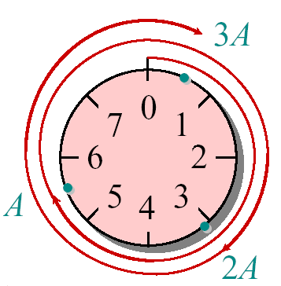
乘法的案例
h(k) = (A·k mod 2^{w}) rsh (w – r)
假设 m = 8 = 2³ ，并且，我们的计算机具有 w = 7-位的字:
1 0 1 1 0 0 1 = A
1 1 0 1 0 1 1 = k
×
1 0 0 1 0 1 0 0 1 1 0 0 1 1
h(k)
Modular wheel

Slide 20
点乘方法
随机策略:
令 m 是质数. 将关键字 k 分解成 r + 1 个数字,
每个数字在集合 {0, 1,…, m–1} 之中。
即, 令 k = <k₀, k₁, …, k_{r}>, 其中 0 ≤ k_{i} < m.
挑选 a = <a₀, a₁, …, a_{r}> ，其中每个 a_{i} 从 {0, 1, …, m–1} 中随机选择。
在实践中表现良好, 但是计算非常昂贵.
定义

Slide 21
散列的一个弱点 “当我们了解它”
问题: 对于任意散列函数 h, 某些关键字可能导致访问哈希表的平均时间暴涨.
敌对者可能针对某些槽i，挑选如下这些关键字
{k ∈ U : h(k) = i}

Slide 22
散列的一个弱点 “当我们了解它”
想法: 随机挑选散列函数, 与关键字独立.
尽管一个敌对者能够看到你的代码, 他依然无法构造一个坏的关键字集合，因为他不知道散列函数是怎么被挑选出来的.

Slide 23
散列表
提纲
一、直接寻址表
Contents Page
二、散列表
三、散列函数
四、开放寻址法

Slide 24
开放寻址法
在哈希表之外，没有存储空间被利用.
插入操作会系统性地搜索表，一直到找到空槽.
散列函数依赖于关键字和搜索数:
h : U × {0, 1, …, m–1} → {0, 1, …, m–1}.
搜索序列 <h(k,0), h(k,1), …, h(k,m–1)> 是 {0, 1, …, m–1}的一个排列.
表可能会充满, 删除是困难的 (但不是不可能).

Slide 25
开放寻址法案例
插入关键字 k = 496:
0. 搜索 h(496, 0)
T
 | 0
586
133
204 | 冲突
481
 | m-1

Slide 26
开放寻址法案例
插入关键字 k = 496:
0. 探查 h(496, 0)
1. 探查 h(496, 1)
T
 | 0
586 | 冲突
133
204
481
 | m-1

Slide 27
开放寻址法案例
插入关键字 k = 496:
0. 探查 h(496, 0)
1. 探查 h(496, 1)
2. 探查 h(496, 2)
T
 | 0
586
133
204
496 | 插入
481
 | m-1

Slide 28
开放寻址法案例
插入关键字 k = 496:
0. 探查 h(496, 0)
1. 探查 h(496, 1)
2. 探查 h(496, 2)
T
 | 0
586
133
204
496
481
 | m-1
使用相同探查序列进行搜索, 如果找到关键字，则成功终止，反之若找到一个空槽，则失败.

Slide 29
探查策略
线性探查:
给定一个普通的散列函数 h′(k), 线性探查使用如下散列函数
h(k,i) = (h′(k) + i) mod m.
这个方法, 尽管简单, 具有 primary Clustering问题, 其中长期运行的占有的槽建立后，增加了平均搜索时间。此外，占有的槽运行时间较长会变得更长.

Slide 30
探查策略
双重散列
给定两个普通的散列函数 h₁(k) 和 h₂(k),
双重散列使用如下的散列函数
h(k,i) = (h₁(k) + i×h₂(k)) mod m.
这个方法通常会产生良好的结果,
但是 h₂(k) must be relatively prime to m. 一种方式是设置m 为2的幂次方，并且设计 h₂(k) 仅产生奇数.

Slide 31
开放寻址法的分析
假设 uniform hashing:
每个关键字 equally likely to have any one of the m! permutations as its probe sequence.
Theorem. Given an open-addressed hash
table with load factor α = n/m < 1, the
expected number of probes in an unsuccessful
search is at most 1/(1–α).

Slide 32
Proof of the theorem
Proof.
At least one probe is always necessary.
With probability n/m, the first probe hits an occupied slot, and a second probe is necessary.
With probability (n–1)/(m–1), the second probe hits an occupied slot, and a third probe is necessary.
With probability (n–2)/(m–2), the third probe hits an occupied slot, etc.
Observe that for i = 1, 2, …, n.

Slide 33
Proof (continued)
Therefore, the expected number of probes is

Slide 34
Implications of the theorem
If α is constant, then accessing an open addressed hash table takes constant time.
If the table is half full, then the expected number of probes is 1/(1–0.5) = 2.
If the table is 90% full, then the expected number of probes is 1/(1–0.9) = 10.

Slide 35
Lookup Problem
Given a set S = {x₁, x₂, x₃,…,x_{n}} on a universe U, want to answer queries of the form:
Example: a set of URLs from the universe of all possible URL strings.
Bloom filter provides an answer in
“Constant” time (time to hash).
Small amount of space.
But with some probability of being wrong.
Is y ∈ S ?

